Slide 1
Notes:
Liebe Freunde,
In meinem kürzlich erschienenen Buch habe ich meine Vision der „enfesselten Hochschule“ vorgestellt. Nun habe ich das Gefühl, wofür ich dort mit Inbrunst plädiere, muss ich Ihnen gar nicht groß erklären, da trage ich bei Ihnen Eulen nach Athen.
Denn in der freien Wirtschaft, in der Sie alle tätig sind, ist vieles von dem selbstverständlich, was im deutschen Hochschulwesen erst erkämpft werden muss.
Niemand würde beispielsweise auf die Idee kommen zu behaupten, alle deutschen Biersorten schmeckten gleich, seien gleich gut, jeder junge deutsche Mensch habe ein Recht auf Bier, und um gleichbleibende Versorgung aller Menschen mit gleichbleibend gutem Bier sicherzustellen müßte der Staat bis ins letzte Detail die Bierproduktion regeln und bestimmen, wieviel Geld in welchen Produktionsschritt fliesst.
Gut, ich gebe zu, das deutsche Reinheitsgebot ist vielleicht von dieser Idee gar nicht soweit entfernt.
Und natürlich sind Hochschulen keine Bierbrauereien - eher brauen sie die Ideen und Fähigkeiten der Zukunft, und gerade deshalb brauchen sie Freiheit, um diese Zukunft experimentell zu erschliessen.
Doch zunächst zur Wirklichkeit im deutschen Hochschulwesen.

Slide 2
Gleichheitsfiktion
Notes:
1. Hochschulwesen auf Gleichheitsfiktion gebaut (Gleichheit der Hochschulen, Gleichheit der Studenten)
doch davon auszugehen, daß alle Studenten gleich sind, ist ungefähr so realistisch wie...(nächste Folie)

Slide 3
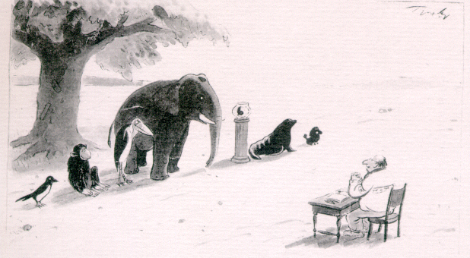
ZumThema Gleichheitsfiktion
„Im Sinne einer gerechten Auslese lautet die Prüfungsaufgabe für Sie alle gleich: Klettern Sie auf den Baum!“

Slide 4
Ex Ante Steuerung
Gruppenproporz in Gremien
Kapazitätsverordnung
Gleichheitsfiktion
ZVS
Dienstrecht
Detailsteuerung
Rahmenprüfungsordnung
Kameralistischer Haushalt
Notes:
2. Zur Herstellung der Gleichheit auf Hochschulseite Rahmenprüfungsordnungen:lähmen curriculare Innovation
3. Da alle Hochschulen und alle Studenten (Abitur) „gleich“ sind: ZVS: verhindert Identifikation der Studierenden mit der Hochschule und umgekehrt
4. „Sicherung“ von genügend Studienplätzen über Kapazitätsverordnungen:
5. Finanzierung über kameralistischen Haushalt, dieser wird genutzt als Instrument der
6. Detailssteuerung (Beispiele - Volltanken aller Dienstfahrzeuge am Ende des Monats)
7. Dienstrecht im Sinne Gleichheitsfiktion ignoriert individuelle Leistungsunterschiede
8. Insgesamt unterstützen all diese Instrumente das Prinzip der Ex Ante Steuerung
9. Innerhalb der Hochschule Lähmung durch Gruppenproporz in Gremien
was trotzdem nicht unbedingt bedeutet, daß die studentischen Interessen viel Gehör finden... (Karikatur nächste Seite)

Slide 5
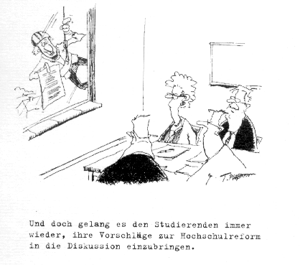
Zum Thema Gremienproporz
Notes:
Überleitung zur nächsten Folie:
Das Resultat all dieser Regelungen und Verfahren: Die deutschen Hochschulen sind gefesselt, eingezwängt in ein Korsett von staatlichen Regelungen und Vorschriften, die ihnen die Luft zum Atmen und die Möglichkeit zum Agieren nimmt.
Ich meine, daß es auch anders geht, daß hohe und viel höhere Qualität der Hochschulen möglich ist, wenn die Hochschulen in der Freiheit entlassen werden.(nächste Folie) - und das ist dann die entfesselte Hochschule,die ich Ihnen nun vorstellen möchte (nächste Folie),

Slide 6
Die entfesselte Hochschule
Notes:
Jetzt kommt Ihr Konzept.
Die folgenden Folien müssen m.E. stark gekürzt werden. Ich habe die Stichworte auf den Folien nicht gekürzt, um es Ihnen zu überlassen, welche Punkte Sie rausnehmen.

Slide 7
individuelle
Autonomie
korporative
Autonomie
Loslösung
vom Staat
interne
Entscheidungs-
fähigkeit
Die autonome Hochschule
Notes:
Loslösung vom Staat
- Organisationsautonomie
- Personalautonomie
interne Entscheidungsfähigkeit
- Anwalt der Korporation Rektor/Dekan/Hochschulrat = Stärkung der Leitung
- Blockade der Entscheidungsstrukturen

Slide 8
Qualitäts-
sicherung
Evaluation
Die wissenschaftliche Hochschule
Notes:
Qualitätssicherung
- Berufung sinnvoll in stabilem System des Überflusses
- nunmehr nachsteuern
- unterschiedliche Qualitäten horizontal - vertikal bezogen auf das gesamte Hochschulsystem
Evaluation
- zur Rechenschaftslegung und Mittelzuteilung
- Qualitätssicherung

Slide 9
Fiktion der
Gleichheit
Hochschul-
zugang
CHE/stern
Studien-
führer
Die wettbewerbliche Hochschule
Notes:
Die CD-Rom mit dem Studienführer würde ich am Ende des Vortrages einlegen, und dies hier nur vorankündigen..

Slide 10
London (dpa). Ein Lehrstuhl für die Verköstigung von Fluggästen wird bald an der englischen Univer-sität von Surrey in Guildford eingerichtet. Der Pro-fessor für Flugzeugnahrung wird von der International Flight Catering Association (IFCA) mit 1,6 Millionen Mark über fünf Jahr hinweg finanziert. Nach einem Bericht der Londoner Zeitung „The Guardian“ ist es gut möglich, dass Studenten bald einen Magistertitel im Fach Flugzeugnahrung erwerben. Es wird aber bezweifelt, dass man über das Thema auch promovie-ren könne. Der künftige Studienschwerpunkt werde vom Lehrstuhlinhaber abhängen.“
Die profilierte Hochschule
Notes:
Profilierung bedeutet auch, daß es nicht überall die gleichen Studiengänge gibt. Jede Hochschule bietet ein Portfolio von Studiengängen an, das die eigenen Stärken widerspiegelt, ohn unbedingten Anspruch auf Vollständigkeit.
In England gibt es schon hochprofilierte Studiengänge, wie diese Pressemeldung beweist (cartoon einblenden):

Slide 11
Leitbild
Strategie
Die profilierte Hochschule
Notes:
Leitbild
- nicht mehr einheitlich für alle Hochschulen / Hochschultypen
- Grenzen zwischen Unis und FH`s verwischen
- selbst Identität / Aufgabe festlegen
- Sammelkasten des Gesetzes ist dafür nicht mehr sinnvoll/hilfreich
- Fluch der Autonomie
Strategie
- was sind die notwendigen Felder der Lehre in 10 Jahren?
- Was sind die erfolgversprechenden Drittmittelforschungsbereiche in 10 Jahren?
Dazu Programm in 2001

Slide 12
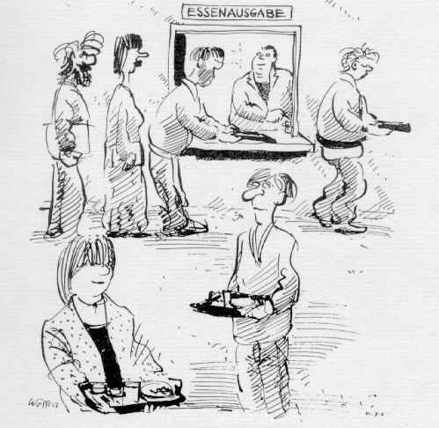
„Aufgrund von Einsparungsmaßnahmen fehlen in der Buchstabensuppe ab sofort Q, J, X und Y sowie Strichpunkt und Klammer auf.“
Die wirtschaftliche Hochschule
Notes:
In den Hochschulen liegen vielfach noch Effizienzpotentiale brach, die durch eine wirtschaftliche Führung genutzt werden können (cartoon einblenden).
Aber die wirtschaftliche Hochschule beinhaltet natürlich mehr als Einsparpotentiale...

Slide 13
Finanz-
autonomie
Budgetierung
Kosten- +
Leistungs-
rechnung
Diversifizierung
der
Finanzierung
Die wirtschaftliche Hochschule
Notes:
Finanzautonomie
- gegenseitige Deckungsfähigkeit 100%
- 100%tige Übertragbarkeit
- Bauherreneigenschaft
- Eigentümer von Grund und Gebäuden
Budgetierung
- Staat Hochschule nicht mehr angebotsorientiert, sondern nachfrage GefoS
- aufgaben-, leistungs- und innovationsorientierte Mittelverteilung

Slide 14
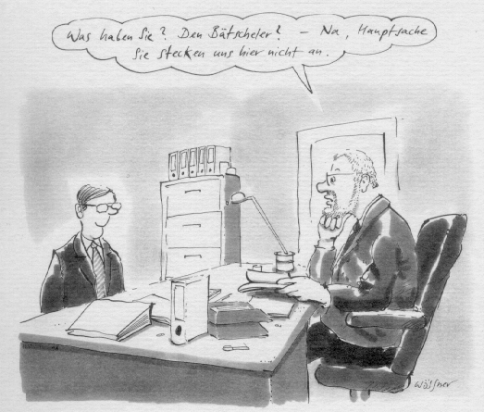
Die internationale Hochschule
Notes:
In Sache Internationalisierung sind in Deutschland deutliche Fortschritte zu verzeichnen. Allerdings sind die internationalen Abschlüsse Bachelor und Master noch nicht unbedingt jedem ganz geheuer (cartoon einblenden).
Dennoch ist es zur Erhaltung der Wettbewerbsfähigkeit unvermeidlich, daß sich die deutschen Hochschulen den internationalen Entwicklungen öffnen.

Slide 15
Bildungs-
import
BA + MA
Die internationale Hochschule

Slide 16
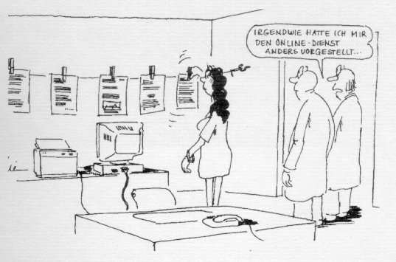
Die virtuelle Hochschule
Notes:
In den neuen Medien liegen ungeheure Potentiale für alle Bereiche der Hochschulen, über Forschung und Lehre bis zur Verwaltung.
Doch der Wandel in den Köpfen hält nicht immer und überall Schritt mit den technischen Entwicklungen (cartoon einblenden).
Und selbst wenn wir voll auf der Höhe der technischen Entwicklung wären, so wissen wir doch nicht mit Sicherheit wo sie in Zukunft hingehen wird...

Slide 17
Quo Vadis?
on campus
off campus
Finanzierung
Internationaler
Wettbewerb
Die virtuelle Hochschule
Notes:
Quo Vadis?
- menschenleer
- nicht prognostizierbar, sondern zu entwickeln
- das setzt autonome sich selbst steuernde Einheiten voraus, die reagibel sind
Was bekannt ist
- Integration von Ton, Bild und Film synchron und asynchron
- Entmediatisierung und Diffusion von Wissen
- Institutionen lösen sich geographisch, politisch auf, kein Bildungsmonopol mehr
- Wissen disaggregiert und differenziert, breiter Zugang (mass customization), Zusammensetzung individuell und Problem
- Lernerzentrierung
- Ergebnis, nicht mehr prozessorientiert
Finanzierung
wie finanzieren: nicht mehr angebotsorientiert, sondern GefoS
erhebliche Investitionen, nicht mehr lehrstuhlorientiert
Diversifikation der Einnahmen

Slide 18
Die entfesselte Hochschule
Notes:
.......
.........
Nachdem Ihnen nun diese Vision der entfesselten Hochschule vor Augen steht, möchte ich noch einmal auf die Hauptknotenpunkte zurückkommen, die eine solche Hochschule heute vielfach noch behindern, (nächste Folie)

Slide 19
Ex Ante Steuerung
Gruppenproporz in Gremien
Kapazitätsverordnung
Gleichheitsfiktion
ZVS
Dienstrecht
Detailsteuerung
Rahmenprüfungsordnung
Kameralistischer Haushalt
Notes:
und Knoten für Knote aufzeigen, durch welche konstruktiven Instrumente diese Fesseln ersetzt werden können (nächste Folie)

Slide 20
Ex Ante Steuerung
Gruppenproporz in Gremien
Ex Post Steuerung
Fähigkeit und Motivation
als Basis für Partizipation
Kapazitätsverordnung
Zielvereinbarungen/GefoS
Gleichheitsfiktion
Profilierung + Transparenz
ZVS
Neuordnung
Hochschulzugang
Dienstrecht
Personalhoheit
der Hochschule
Detailsteuerung
Grobsteuerung und
Rahmensetzung
Globalhaushalt
Curriculare Vielfalt + Akkreditierung
Kameralistischer Haushalt
Rahmenprüfungsordnung
Notes:
1. An die Stelle der Gleichheitsfiktion tritt die Vielfalt von verschieden profilierten Hochschulen, die ganz unterschiedliche Qualitäten haben.
2. Entsprechend werden die Rahmenprüfungsordnungen abgelöst von Curricularer Vielfalt, deren Qualität durch Akkreditierung gesichert ist.
3. Die Studenten wählen aus zwischen diesen unterschiedlichen Angeboten, die ZVS wird abgelöst von freier Hochschulwahl der Studenten und dem Recht der Hochschulen auf Auswahl der Studierenden
4. Für die Gewährleistung von ausreichend Studienplätzen bedarf es keiner Kapazitätsverordnung, sondern diese wird durch Zielvereinbarungen zwischen dem Staat und den Hochschulen gewährleistet. Die Finanzierung der Studienplätze erfolgt nach dem Prinzip GefoS.
5. Statt sich in der Detailsteuerung der Hochschulen zu verlieren, konzentriert sich der Staat auf die politische Rahmensetzung und die Grobsteuerung.
6. Ensprechend wird der Haushalt auch nicht mehr kameralistisch bis in jede Einzelheit festgelegt, sondern die Hochschule kann selbst im Rahmen eines Globalhaushalts Schwerpunkte setzen.
7. An die Stelle des allgemeinen Dienstrechts, daß unabhängig von hochschulspezifischen Besonderheiten gilt, tritt die Personalhoheit der Hochschule.
8. Zusammengenommen bedeutet dies, daß der Staat der Hochschule Freiräume läßt und deren Nutzung Ex Post bewertet, statt Qualität Ex Ante sichern zu wollen.
9. Innerhalb der Hochschule schließlich erfolgt die Mitbestimmung nicht mehr auf Basis eines starren Gruppenproporz, sondern auf der Basis von Fähigkeit und Interesse.
All diese Instrumente haben gemeinsam, daß Sie der Stärkung der Handlungsfähigkeit der Hochschulen, nicht Ihrer Reglementierung, dienen.
Wenn aber die Hochschulen diesen Handlungsspielraum ausschöpfen und die unterschiedlich profilieren, braucht es im Gegenzug die Transparenz, um diese Unterschiede kennen und einschätzen zu können. Dazu leistet unser Studienführer schon jetzt einen wichtigen Beitrag.
(Vielleicht gemeinsam mit den Zuhörern Hochschulen/Städte anschauen, wo diese studiert haben oder die Sie für besonders renommiert halten).

